Slide 1
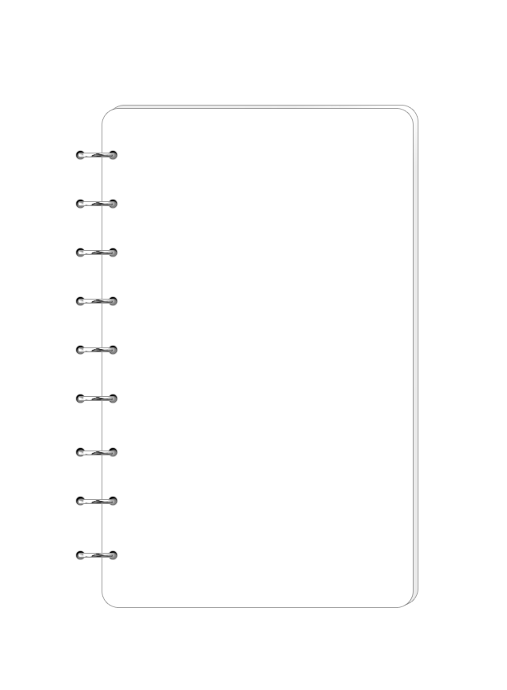
真科学
2021
学院科学—知识生产的新模式
汇报人：罗俊勋

Slide 2
01
学院科学
目录
02
知识生产的新模式

Slide 3
莫顿规范
CUDOS
Life isn't about waiting for the storm to pass. it's about learning to dance

Slide 4
1） 共有主义 COMMUNALISM 科学成果应该被看做公有知识
2 ）普遍主义 UNIVERSALISM 科学的贡献不能因为研究者的种族，国家，
宗教，社会地位或任何其他不相关的标准而被排除在外
3） 无私立性 DISINTERESTED 谦逊 科学家在论文中标注了无数引用的出处
4） 独创性 ORIGINALITY 每篇科学论文对于文献来说必须有某种新的贡
献，他必须提出新的科学问题，建议新研究的类型，提交新
数据，论证新理论或者提出新学说；
5） 怀疑主义 SCEPTICISM 同行评议 独创性是科学进步的发动机，怀疑主义
就是刹车。它引发许多公开争议

Slide 5
学院科学的特点
它严重依赖于个人的能力
由于这一时期科学的产生主要是个体科学家，合作类型较少。因此新的知识产出对科学家自己的个人能力要求极高
它的规范没有被系统化
事实上这时期所谓的莫顿规范并没有作为一个类似法律的存在去约束科学家的行为

Slide 6
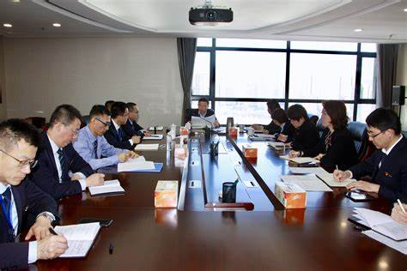
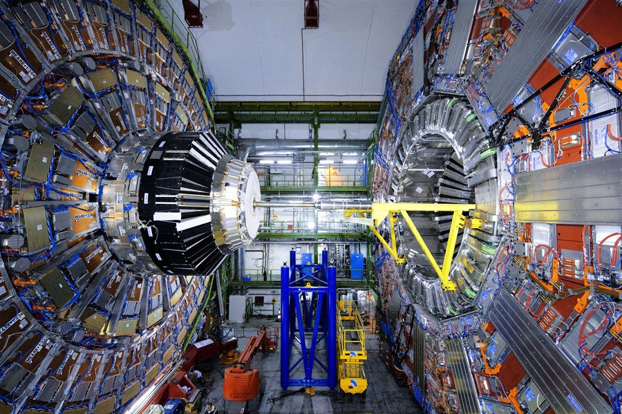
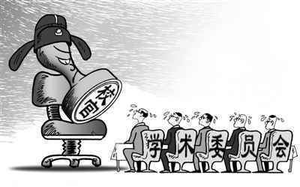
新的知识生产模式
集体化
增长的极限
官僚化
科学知识的丰富 使得科学发展无法依赖个体独立工作
科学上限来自于财政方面 整个事业太大 太昂贵
科学已经无意识的卷入政治中

Slide 7
效用化-推销知识
科学研究更偏向于效用
效用规范被应用到研究文化的各个环节
1）先评估其商业价值而不是科学价值
2）效用使得科学研究还要向科学共同体
以外的人和机构负责
1）钟芳荣选择北大考古系 公众更多的评价考古的商业价值而不是看它的内在科学价值（工资前途等等）
2）禁止生殖性克隆 防止克隆技术的滥用
科学研究已经不仅仅是探究科学知识
还要与社会相结合

Slide 8
TKS
2021

